Slide 1
점프 투 파이썬
sys모듈로 인수 주기

Slide 2
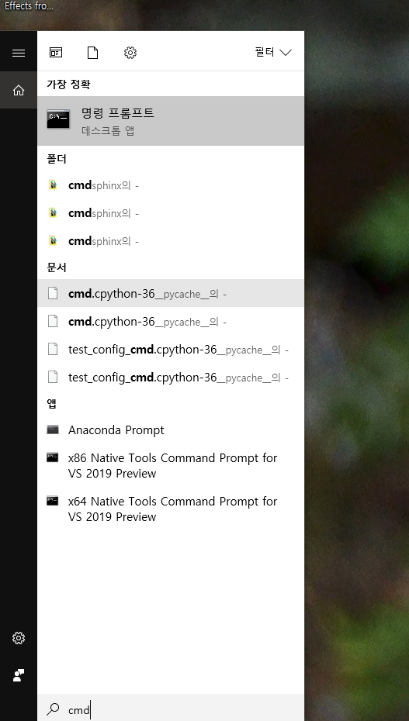
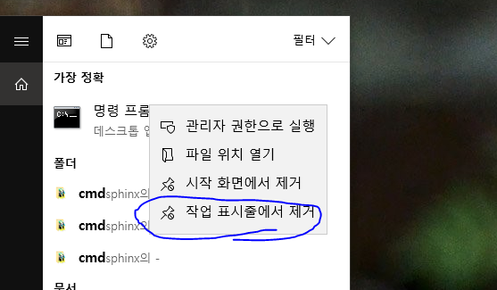

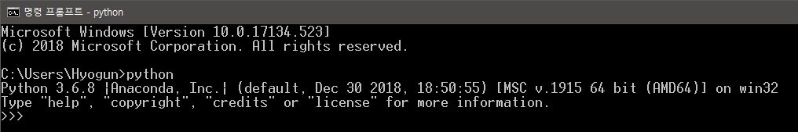

파이썬 실행하기
잠깐!!
Windows
macOS

Slide 3
숫자형
Number

Slide 4
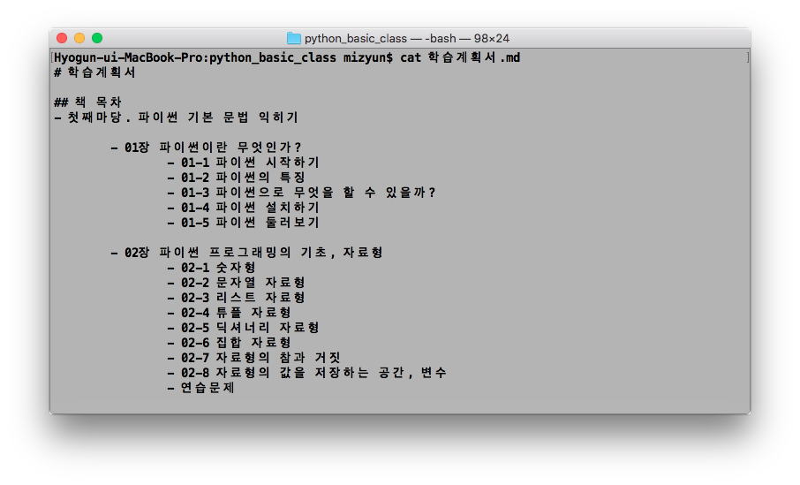
macOS
정수형 (int)

Slide 5
연습문제 #1

Slide 6
왜 파이썬?
어디에? 어떻게?

